Slide 1
LUMEA LASERELOR
Aplicațiile laser: Afișarea

Slide 2
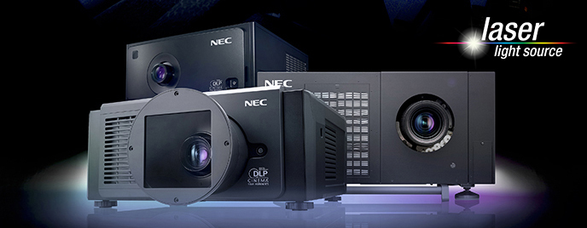
AFIȘAREA
Afișajele de proiecție cu laser care conțin surse RGB pot fi utilizate pentru cinematografe, filme de acasă, simulatoare de zbor etc.

Slide 3
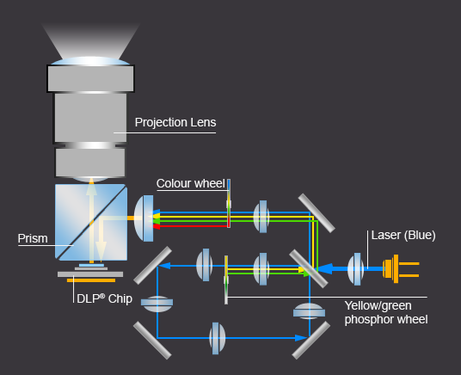
Proiecția Laser

Slide 4
AFIȘAREA PROIECȚIEI LASER
Acestea sunt deseori superioare celorlalte afișări privind posibilele dimensiuni ale ecranului, rezoluția și saturația culorii.
IN ORICE CAZ . . .
HOWEVER . . .

Slide 5
AFIȘAREA PROIECȚIEI LASER
... reduceri suplimentare ale costurilor de producție vor fi esențiale pentru pătrunderea pe piață.

Slide 6
?
Bună treabă!
Mergi mai departe la o nouă aplicație laser...
ZONĂ ȘTIINȚIFICĂ!

